Slide 1


§1 反常积分概念
反常积分讨论的是无穷区间上的积
分和无界函数的积分，是定积分概念
的推广.
一、反常积分的背景
二、两类反常积分的定义
返回

Slide 2

一、反常积分的背景
在讨论定积分时有两个最基本的条件：积分区间
的有穷性; 被积函数的有界性.
但以下例子告诉我们有时我们需要考虑无穷区间
上的“积分”或无界函数的“积分”.
例1(第二宇宙速度问题）在地球表面垂直发射火
箭, 要使火箭克服地球引力无限远离地球, 试问初
速度 v₀ 至少要多大？

Slide 3

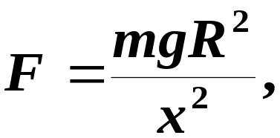

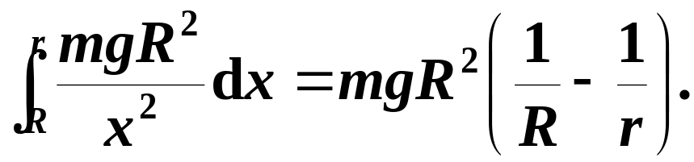
解 设地球半径为 R,火箭质量为 m,地面上的重
力加速度为 g, 按万有引力定理, 在距地心
处火箭所受的引力为
于是火箭从地面上升到距地心为 处需作功

Slide 4


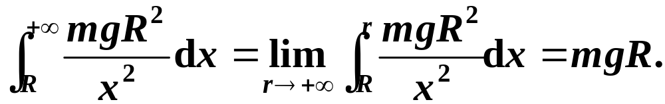

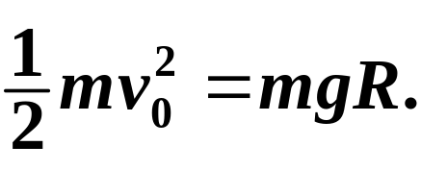
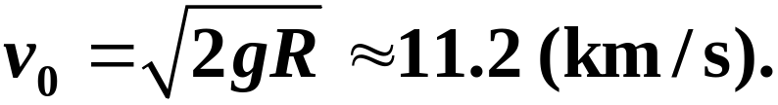
时,其极限 mgR 就是火箭无限远离地
球需作的功．于是自然把这一极限写作上限为
由机械能守恒定律可求初速度 至少应使

Slide 5

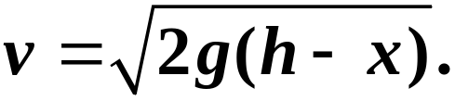

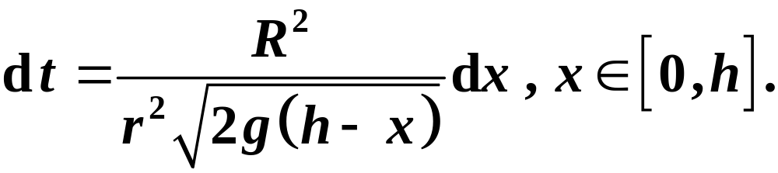
例2 圆柱形桶的内壁高为 h,内半径为 R,桶底有
一半径为 r 的小孔．试问从盛满水开始打开小孔
直至流完桶中的水,共需多少时间？
解
桶内水位高度为 时,流出水的速度为
在时间d t内,桶中液面降低的微小量为d x,它们
之间应满足
因此

Slide 6
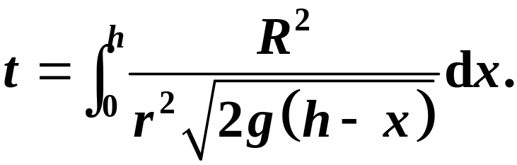

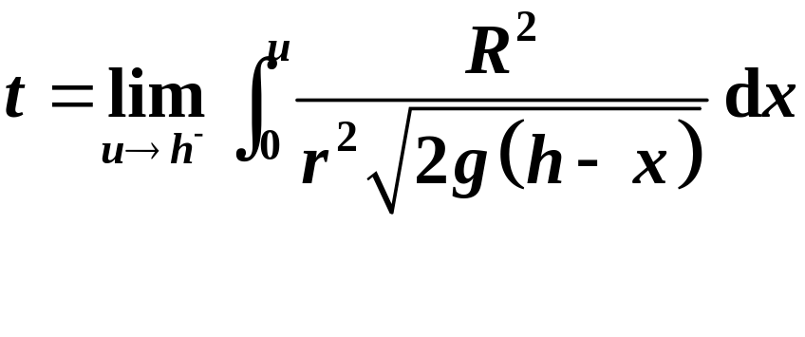
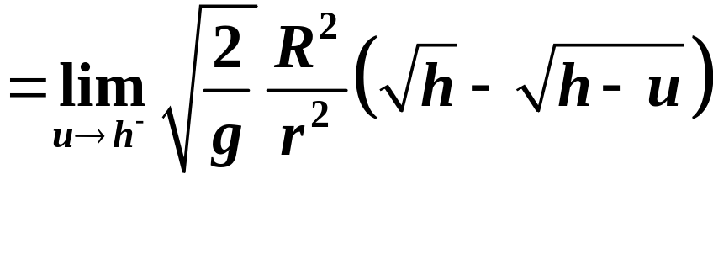
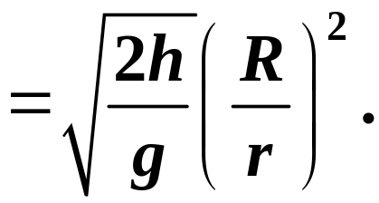
于是流完一桶水所需时间为
但由于被积函数是 上的无界函数,所以它的
确切含义为

Slide 7
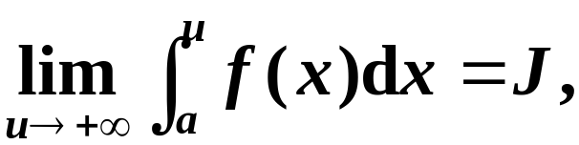

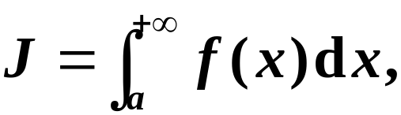
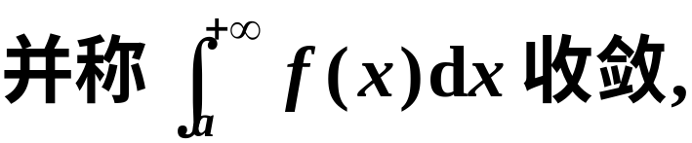

二、两类反常积分的定义
定义1
设函数 f 定义在 [ a, +∞)上, 且在任何有限
区间 [a, u] 上可积. 若存在极限
则称此极限 J 为函数 f 在 上的无穷限反
常积分(简称无穷积分),记作

Slide 8
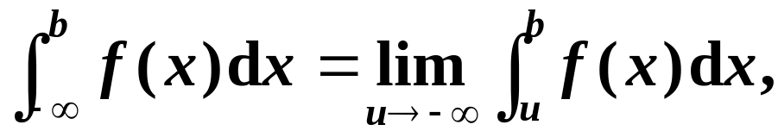
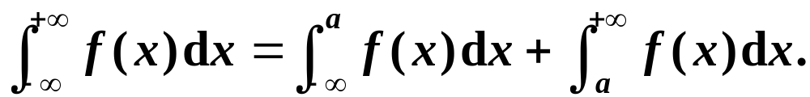
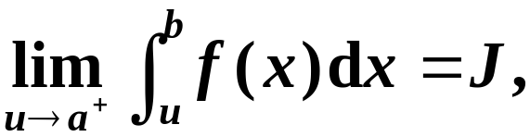
类似定义
定义2 设函数 f 定义在 (a, b] 上, 在 a 的任意右邻
域内无界, 但在任何内闭区间 [u, b] 上有界且可积.
如果存在极限

Slide 9
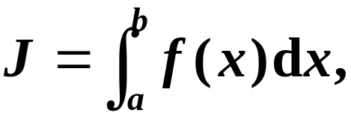

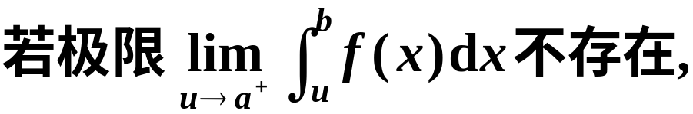

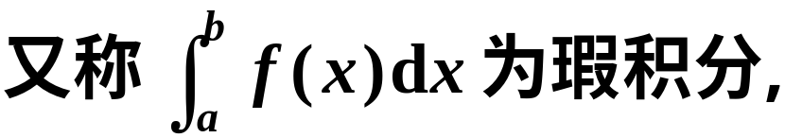
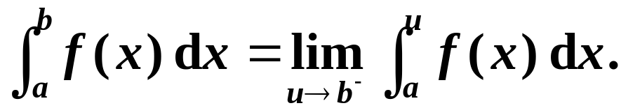
则称此极限为无界函数 f 在 (a, b] 上的反常积分,
记作
通常称a 为 f 的瑕点.
类似定义瑕点为 b 时的瑕积分

Slide 10


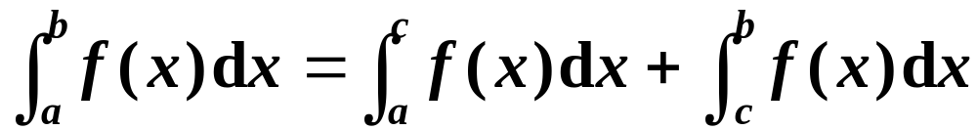
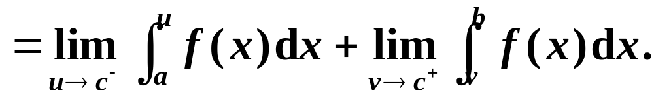

其中 f 在 [a, b) 有定义, 在 b 的任一左邻域内无界,
在任何 上可积.
若 f 的瑕点 , 定义

Slide 11
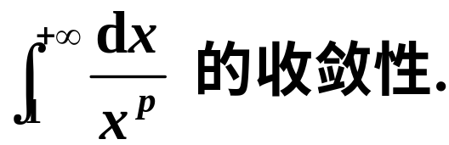
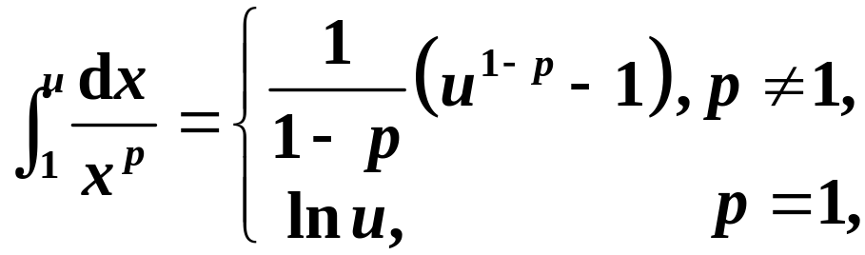



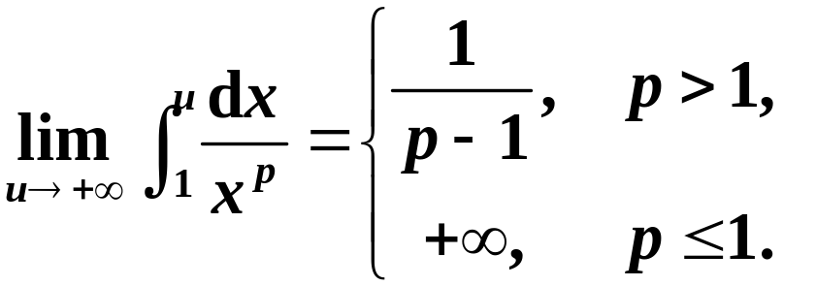


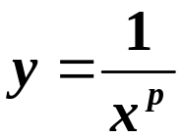


例1 讨论无穷积分
解
若 f (x) 的原函数为 F (x),
无穷积分的牛顿－莱布尼

Slide 12
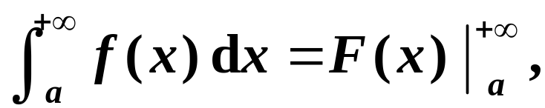
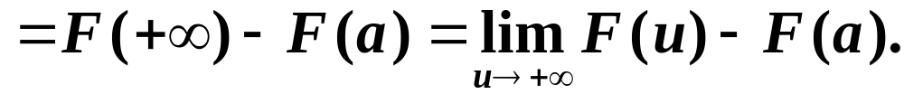
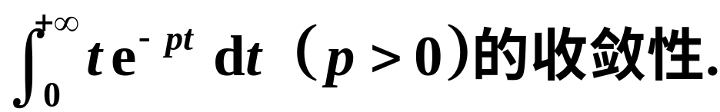
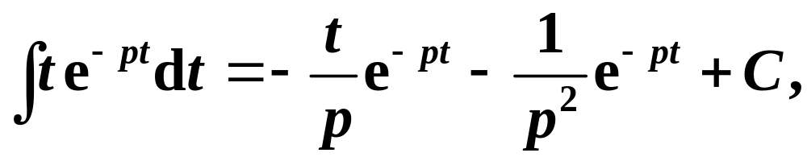
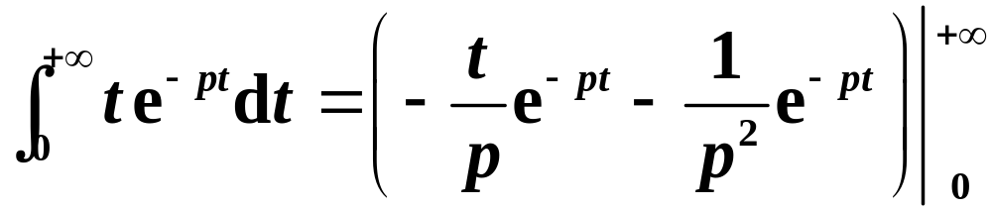
茨公式写作
例2 讨论无穷积分
解
因此

Slide 13
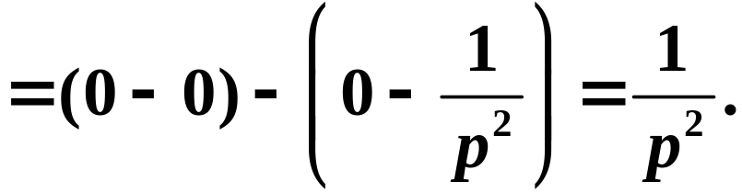
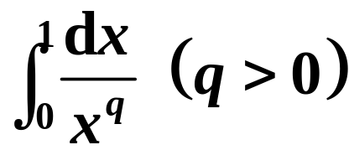
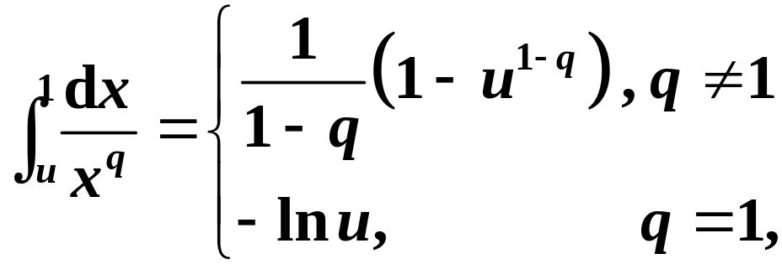
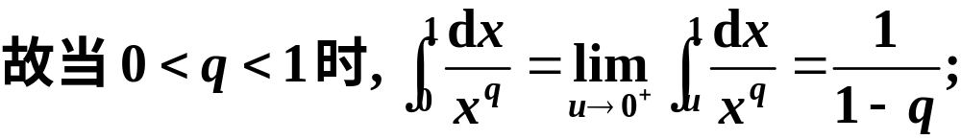

例3 讨论瑕积分
的收敛性.
解

Slide 14
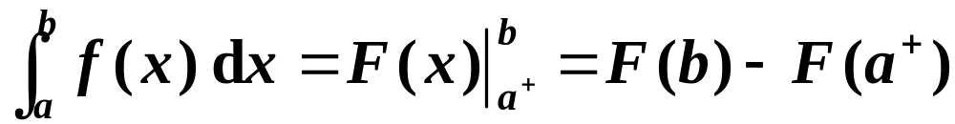
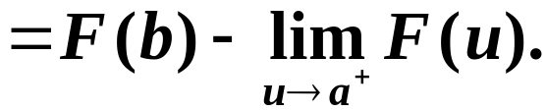
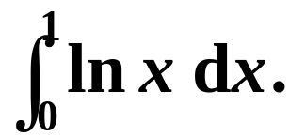
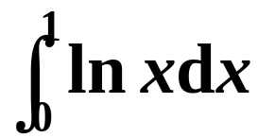
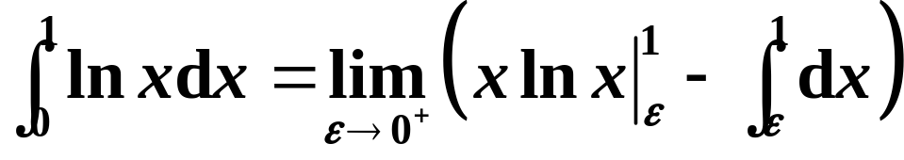
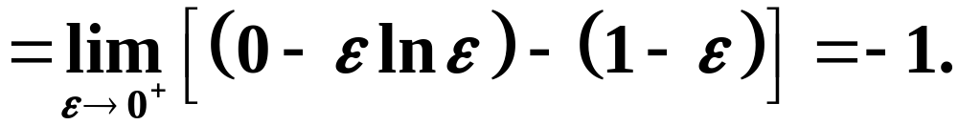
同样, 若 f (x) 的原函数为 F (x), 瑕积分的牛顿-莱
布尼茨公式写作
例4 计算瑕积分
解
的瑕点为 0.
因此,

Slide 15
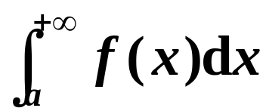

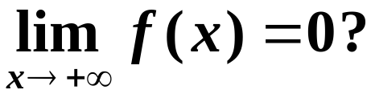

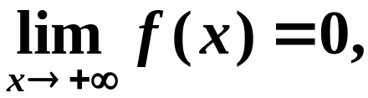


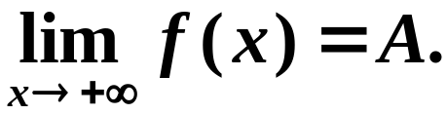
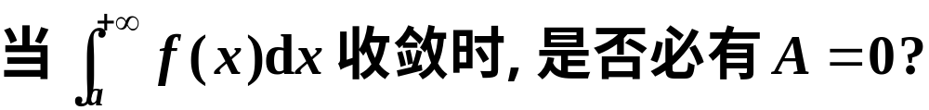
复习思考题
上非负连续, 且
收敛,
是否必有
上非负连续,
是否可
推得
收敛?
上定义, 且

